Slide 1


House prices prediction
Ecole nationale de la statistique et de l’analyse économique
Machine learning
Réalisé par :
JEAN MOYENGA
MAME MOR DIOUM
JULIEN PARFAIT BIDIAS
Sous la supervision de :
MOUSLY DIAW
Data scientist
08 Janvier 2023
Supervising learning

Slide 2

Introduction
Le présent exposé montre l'ensemble des étapes nécessaires à la construction d'un modèle de machine learning permettant de prédire les prix des maisons en fonction de plusieurs caractéristiques. Pour ce faire, nous irons de la présentation de la base de données, de l'analyse descriptives et exploratoire, de la visualisation des données, du pré-traitement jusqu'a la modélisation et enfin nous ferons présenterons un modèle optimal.

Slide 3

PLAN DE L’EXPOSE
Présentation des données
Cleaning, feature ingineering, exploration
Modélisation
Modèle final et amélioration

Slide 4

Présentation des données
Commençons

Slide 5
Présentation des données
Pour prédire le prix des maisons nous aurons biens-sur besoin d’une variable cible (la target) qui sera le prix et des variables explicatives (features).
Notre data set s’appelle ‘data’ et le bout de code data.columns permet d’avoir un aperçu sur l’ensemble des variables qui seront mises en jeu.
Nous avons ainsi :
(['price', 'bedrooms', 'bathrooms', 'sqft_living', 'sqft_lot', 'floors', 'waterfront', 'view', 'condition', 'sqft_above', 'sqft_basement', 'yr_built', 'yr_renovated', 'street', 'city', 'statezip'])

Slide 6
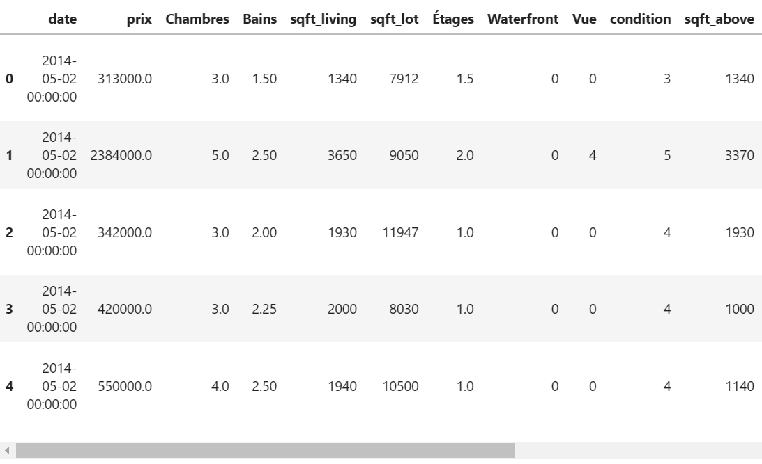
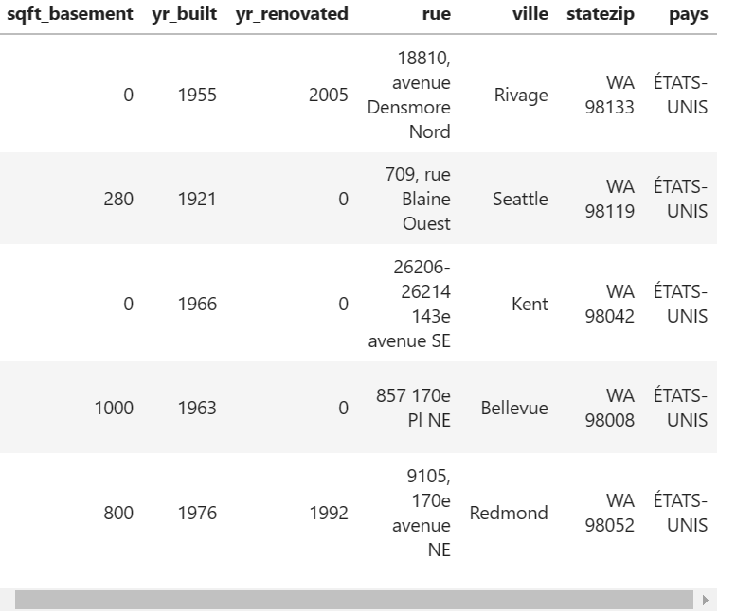
Présentation des données
Data Set
Data.shape : (4600, 18)

Slide 7
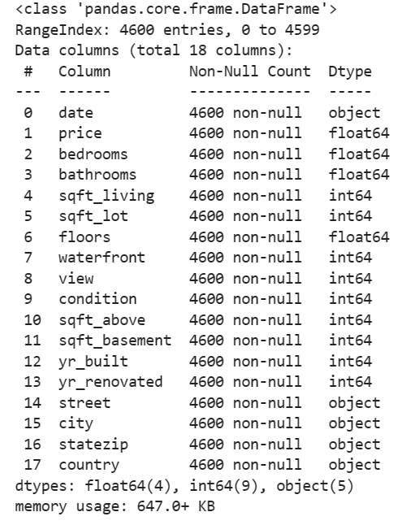
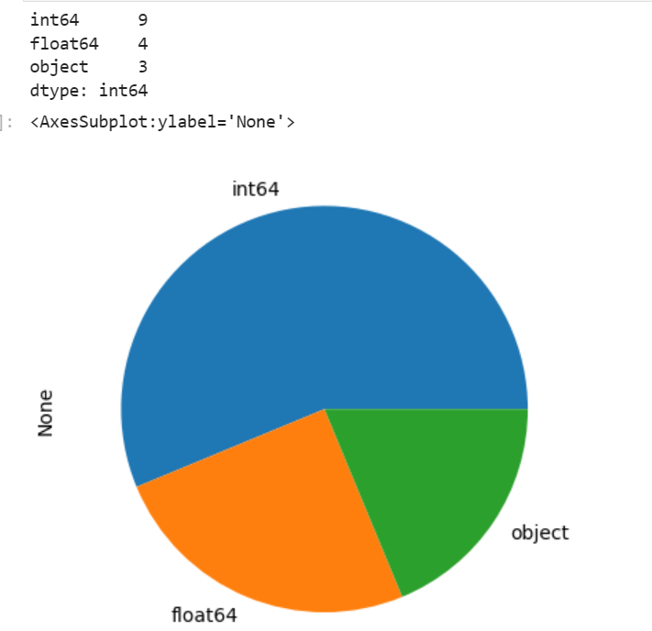
Variables et types de variables
Différents types de variables
Graphique donnant le total de chaque type de variables

Slide 8

Cleaning, feature ingineering, data exploration
Commençons

Slide 9

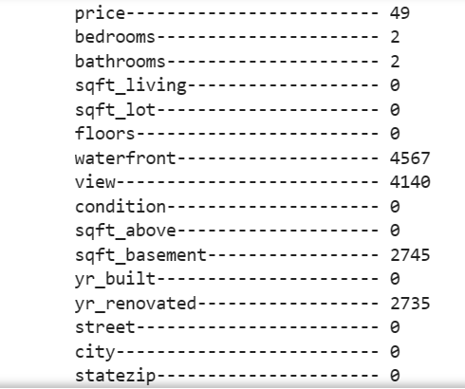
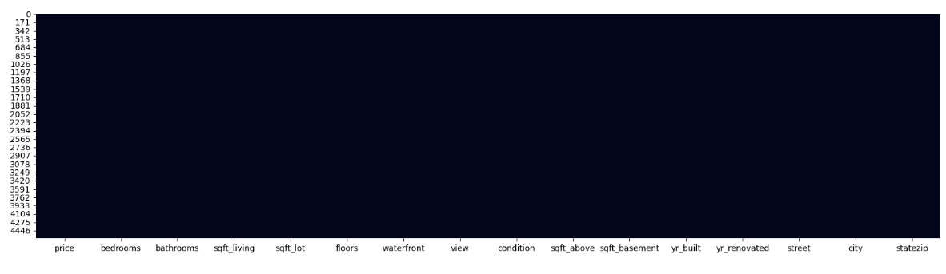
Cleaning
Nombre total de valeurs nulles pour chaque variable ;
Absence de valeurs manquantes

Slide 10
Cleaning
On remarque qu''il y a 49 valeurs nulles au niveau de la variable prix. Ces valeurs sont donc nuisibles pour la prédiction, nous allons de ce fait supprimer toutes ces 49 valeurs. Ensuite, nous allons supprimer les variables rue, ville, statezip et pays. Car le pays est unique et n’est pas pertinent et les reste à trop de modalité. Même un encodage ne sera pas pertinent vue la spécificité de ces variables.
Data.shape : (4600, 13)

Slide 11
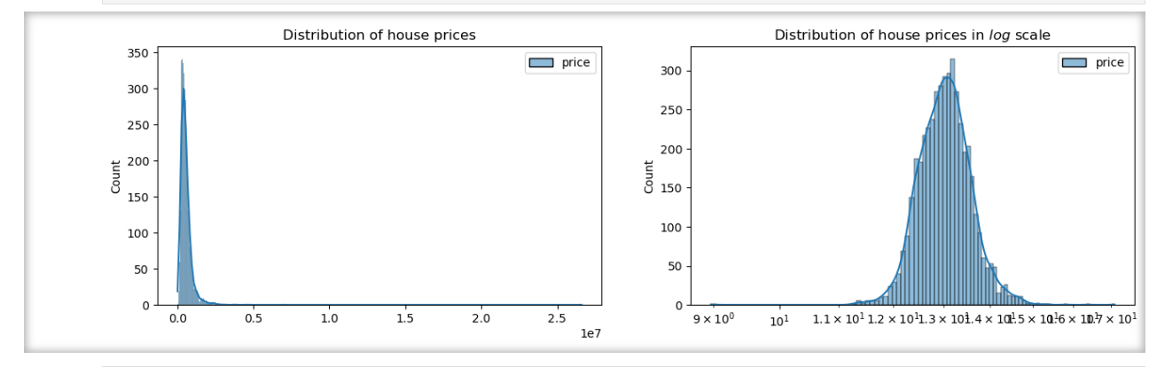
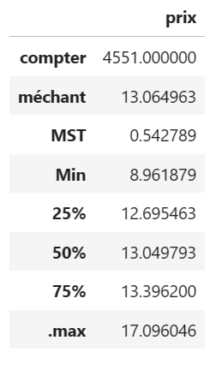
Data visualisation
L’hypothèse de normalité de la variable cible est très important pour notre modélisation.
Description de la variable log_y

Slide 12
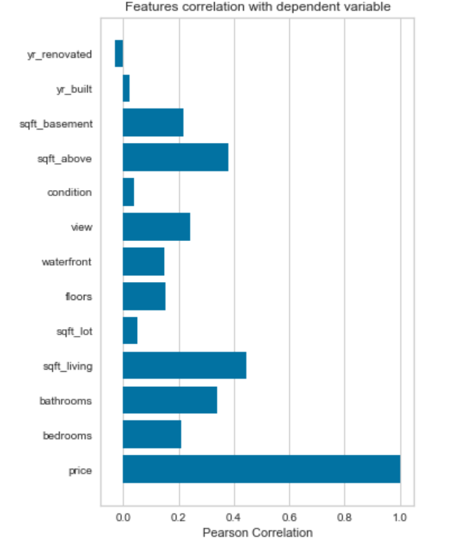
Correlation between target and features
Variables | Coefficient de correlation
price | 1.000000
sqft_living | 0.655784
sqft_above | 0.552891
bathrooms | 0.513679
bedrooms | 0.358608
floors | 0.327572
view | 0.285434
sqft_basement | 0.246700
waterfront | 0.101221
yr_built | 0.085181
sqft_lot | 0.083974
condition | 0.029778
yr_renovated | -0.072979

Slide 13
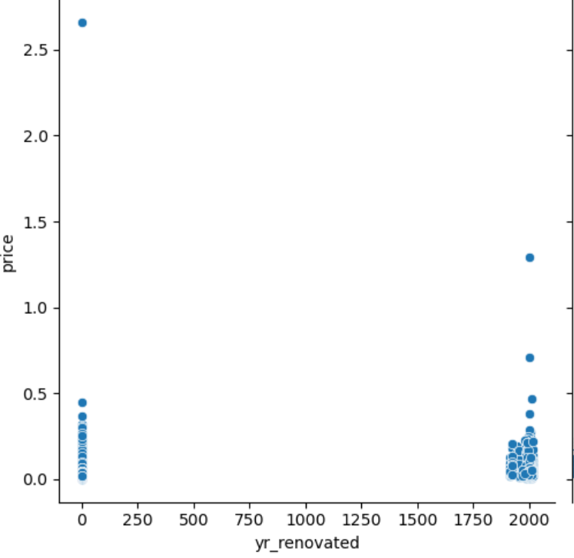
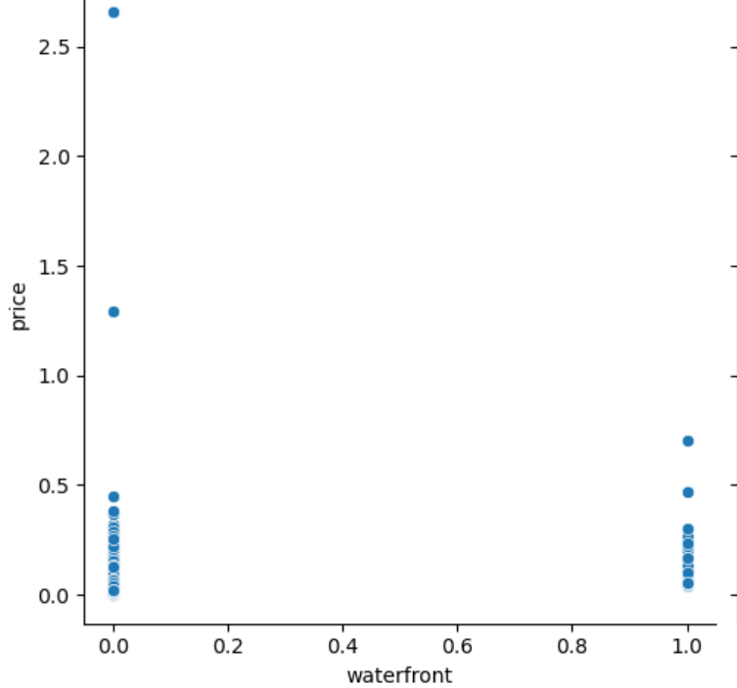
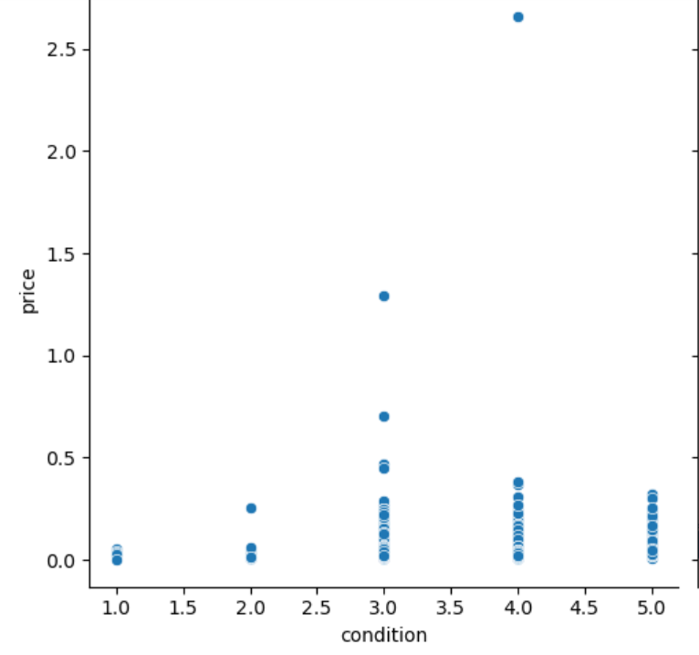
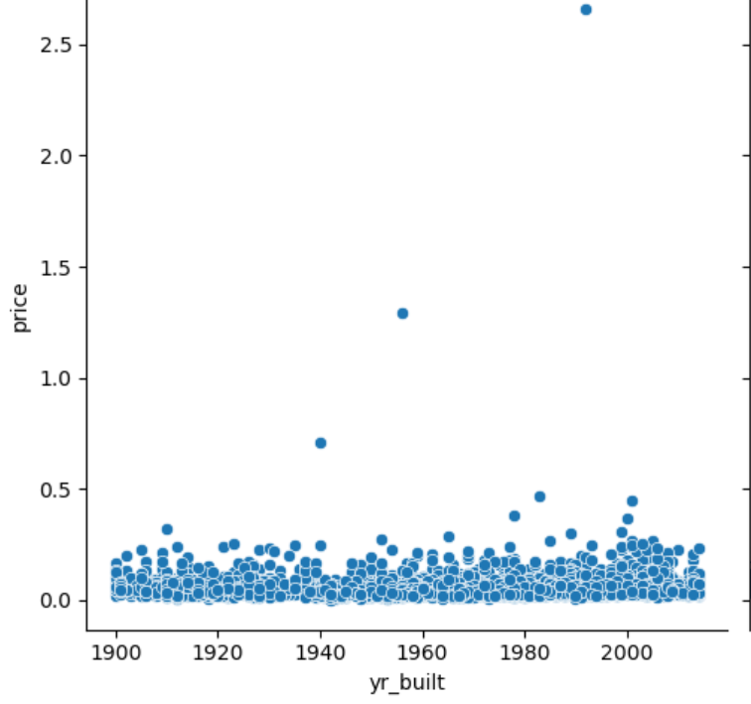
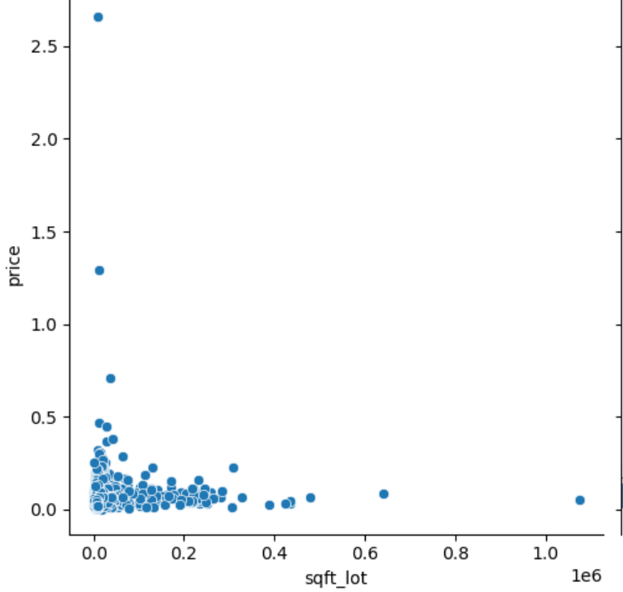
Correlation graphic

Slide 14
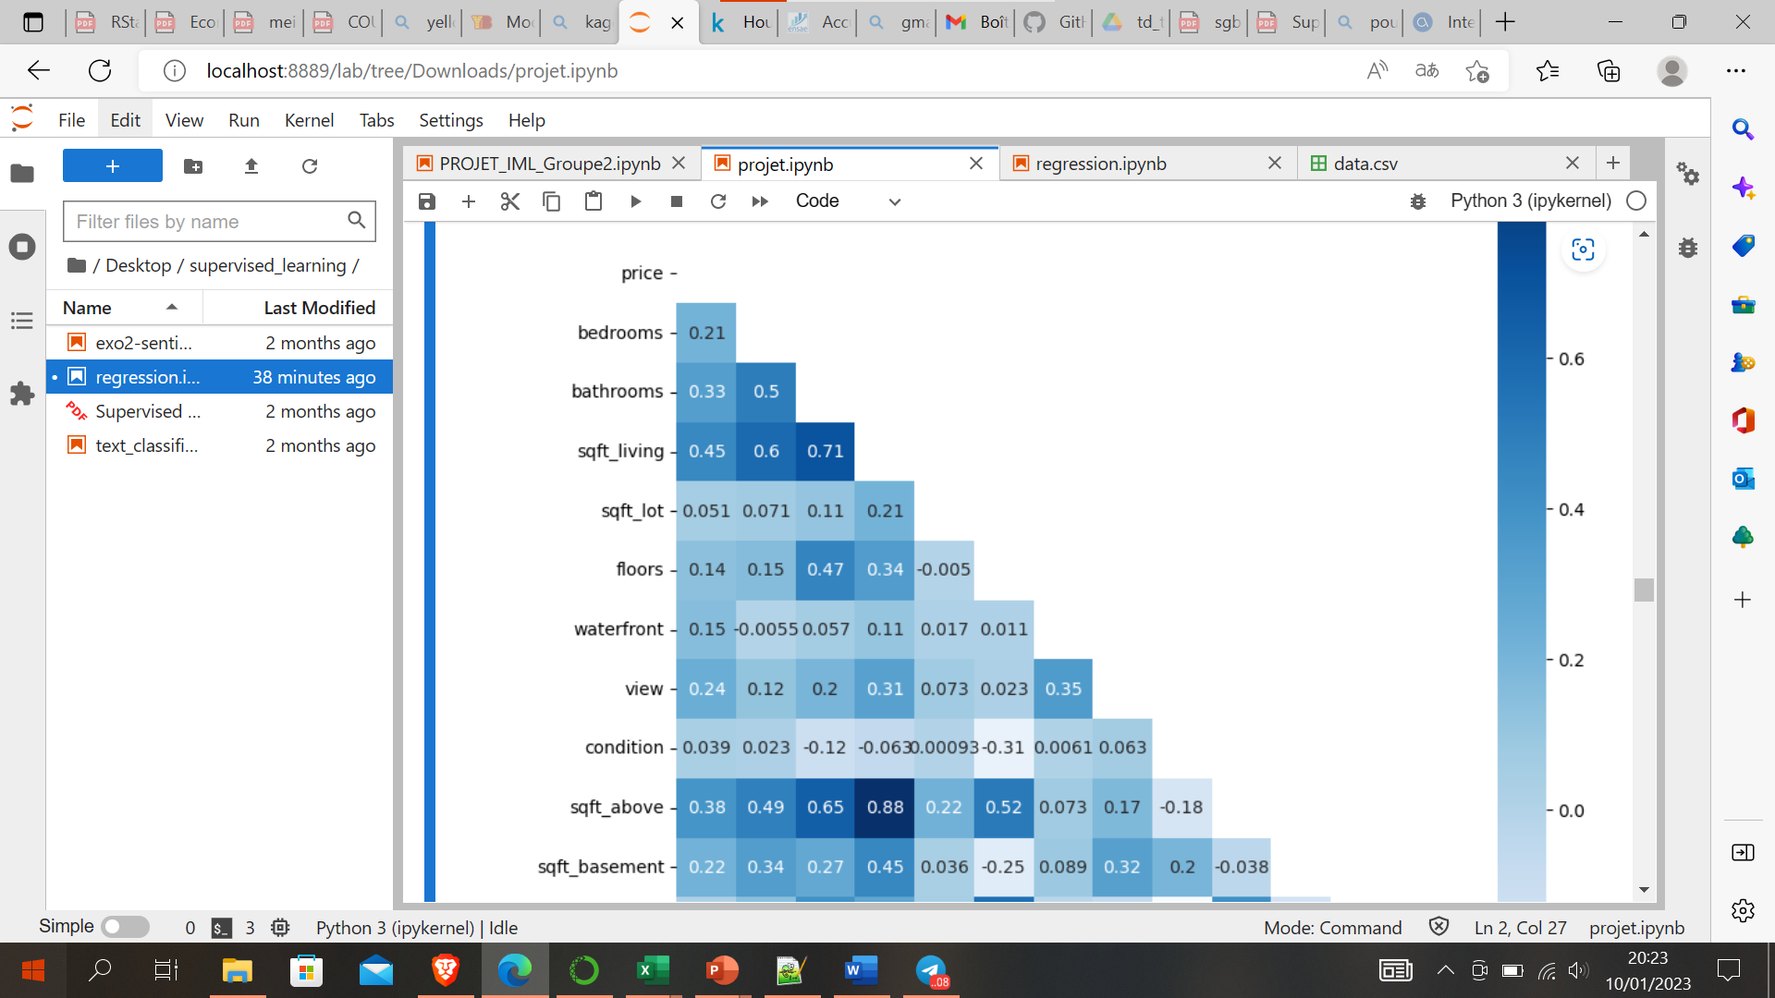
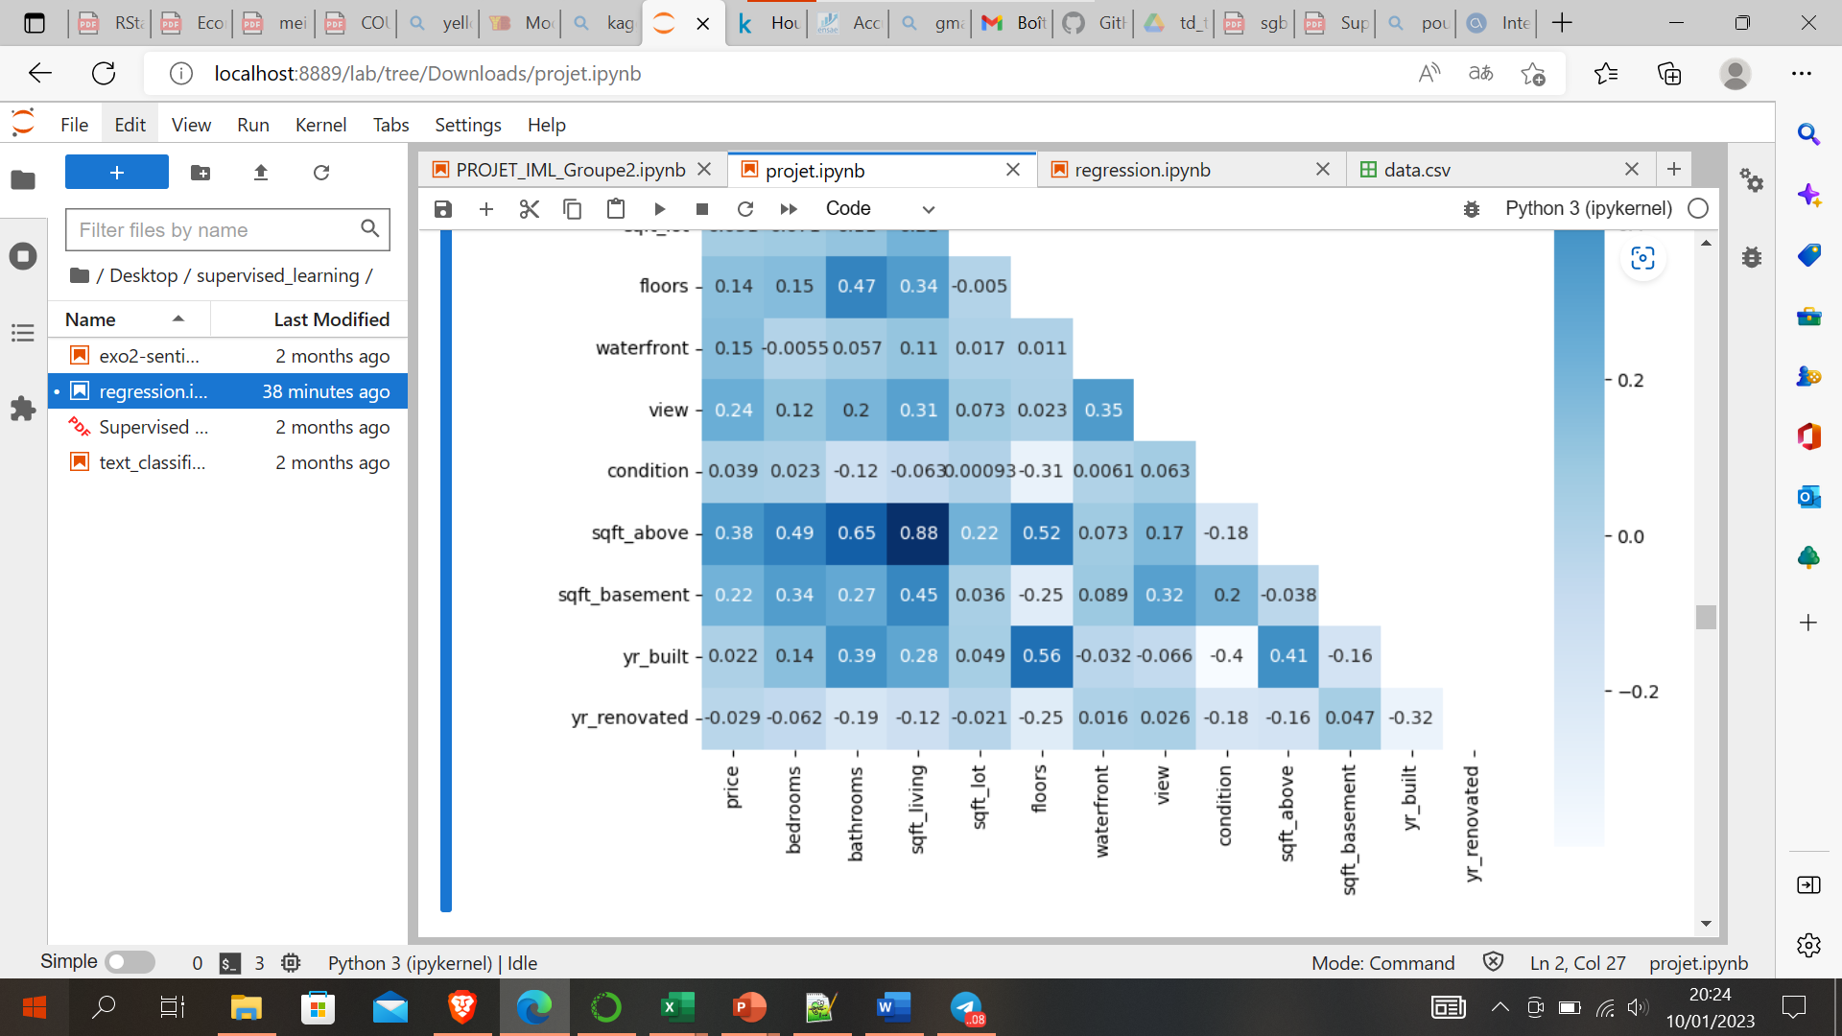
Correlation between all variables

Slide 15
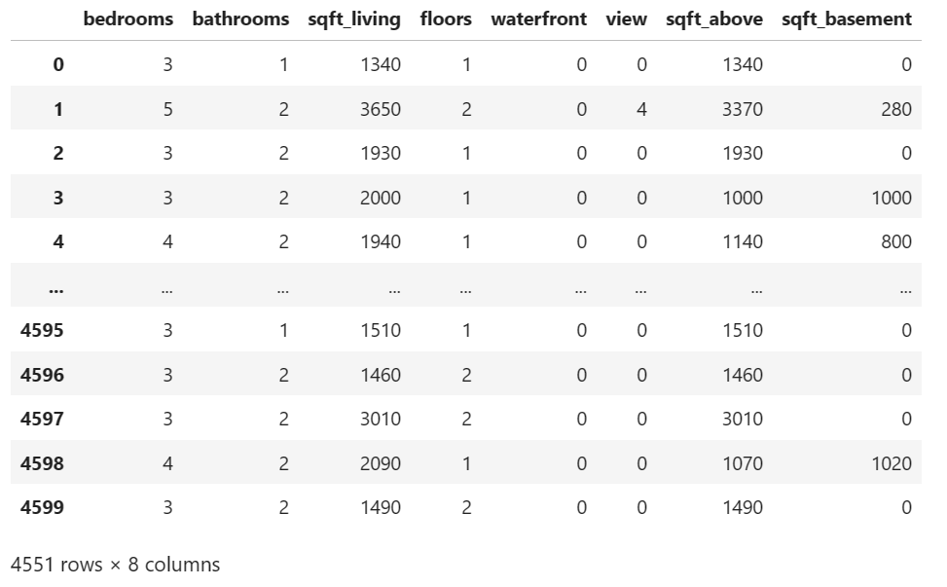
Features selections

Slide 16
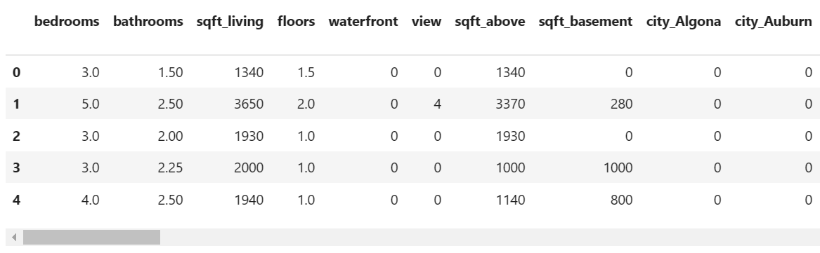
Pre-processing
Utilisation du one Hot encoding
(4551, 52)

Slide 17
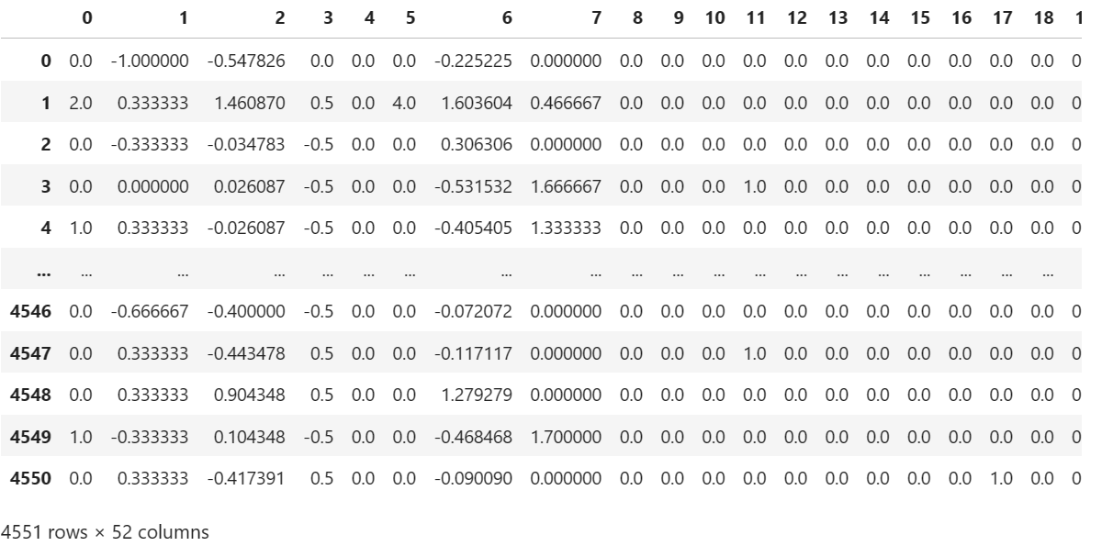
Standardisation
Utilisation du RobutScaler

Slide 18
Modélisation
On poursuit !

Slide 19
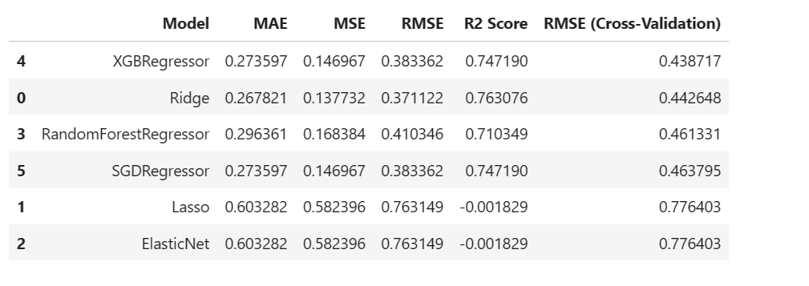
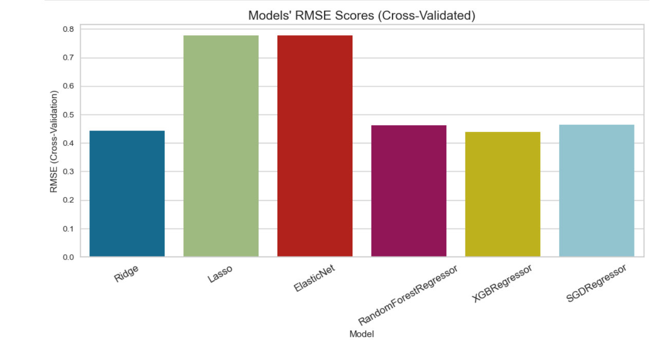
Modeling
Graphique des RMSE de chaque type de modèles
Résultats des différents types de modèles

Slide 20
Modèle final et amélioration
Dernière étape

Slide 21
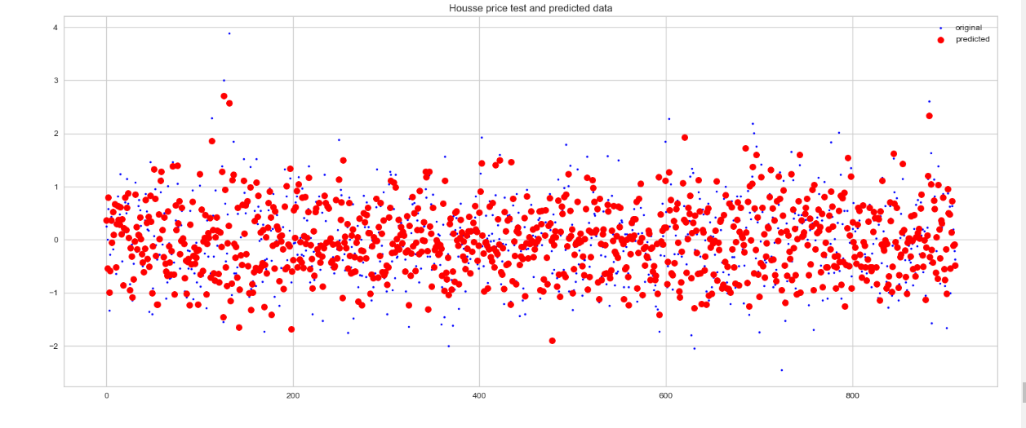
House price test and predicted data
Nuage des valeurs observées (testées) et valeurs prédites du modèle retenu (XGBoost)

Slide 22
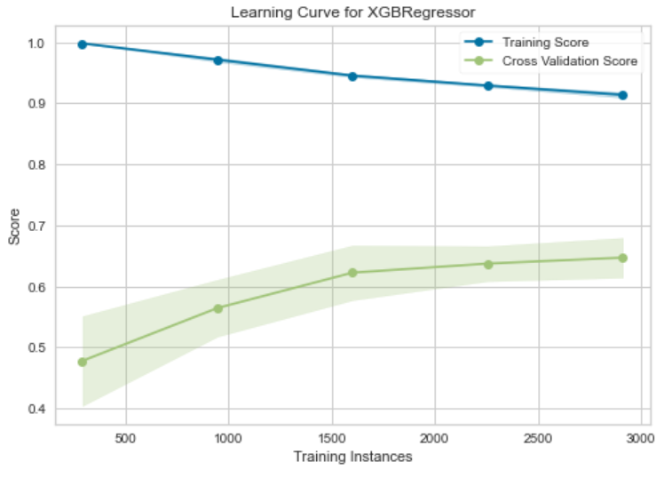
Courbe d'apprentissage

Slide 23



Équipe
JEAN MOYENGA
MAME MOR DIOUM
JULIEN PARFAIT BIDIAS
Economiste
Economiste
Economiste

Slide 24

MERCI

